Slide 1
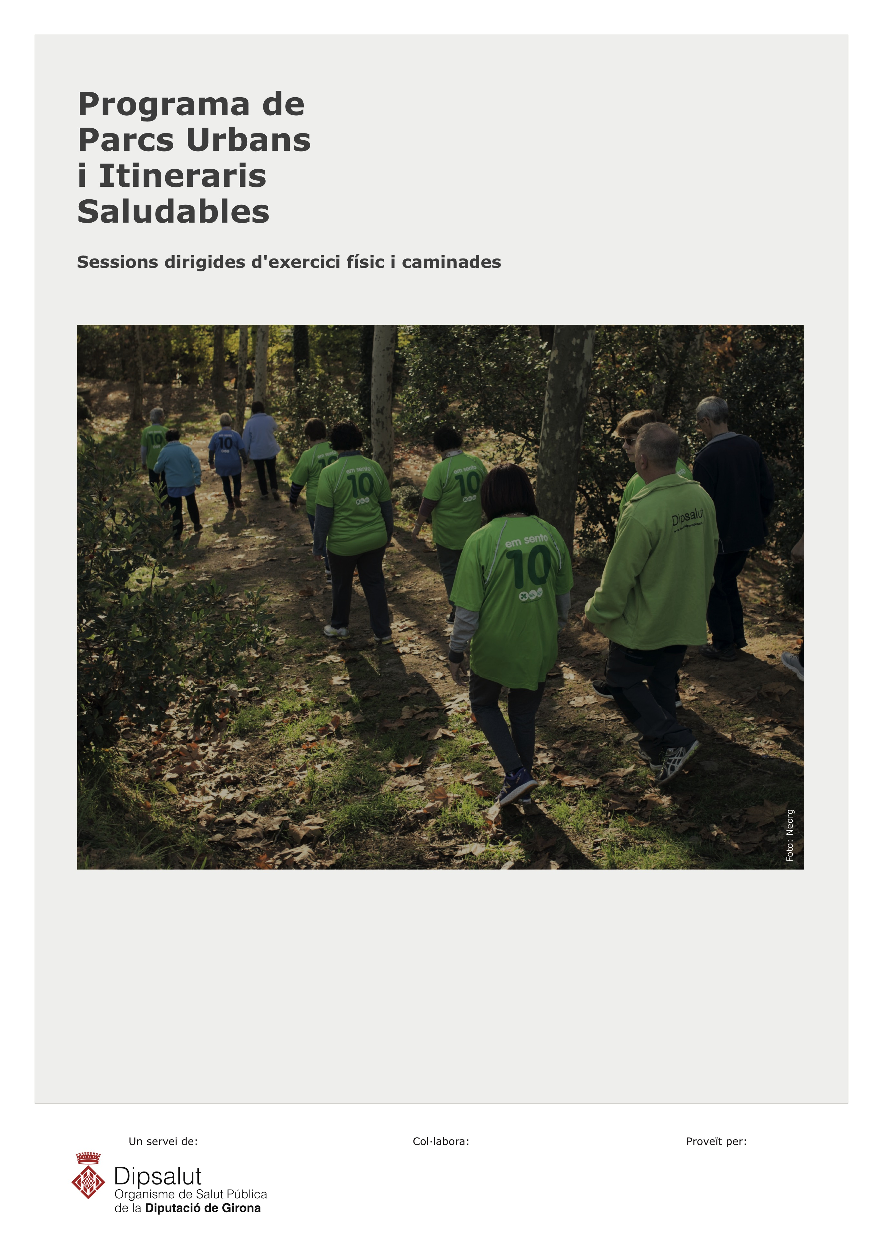


Horari:
dimecres a les 16:45h.
PALS
Altres informacions: Caminades i/o sessions d’activitat física per l’entorn natural i urbà del municipi mantenint la distància de seguretat i dirigides per professionals experts.
No es facilitarà bastons de marxa nòrdica. Places limitades.
Per a més informació i inscripcions podeu contactar amb:
Estela Gómez – grsalut10@gmail.com - Tel. 677 02 84 14

